Slide 1
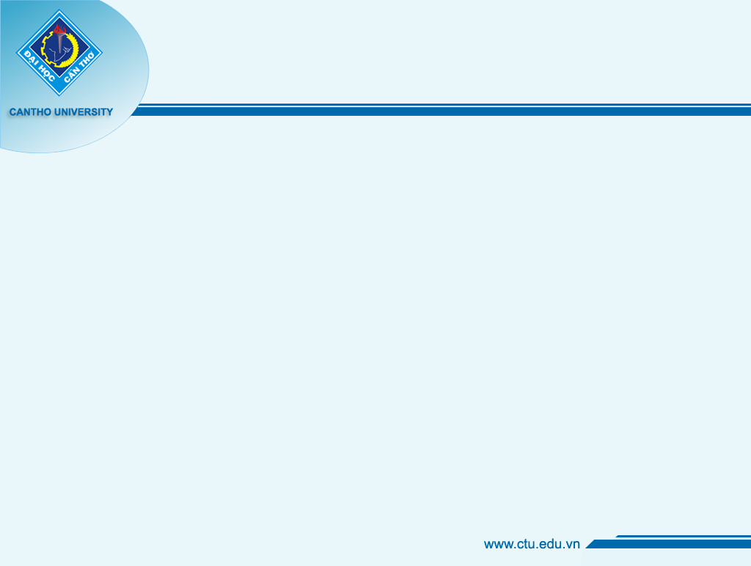

Khung dữ liệu thu thập được trên mạng Ethernet
Khung dữ liệu thu thập được trên mạng Ethernet (không bao gồm phần Preamble)

Slide 2

Bài tập 1
00:E0:4C:88:E4:3D
Ethernet Frame Format
Type=0x0800 =>
IPv4

Slide 3
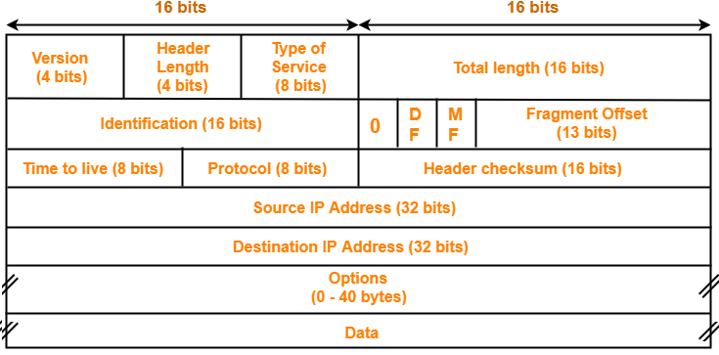
Bài tập 1
4
5
20
0x00af
IHL = 5 x4 = 20 Bytes
TTL= 10x 16 + 15 = 175Bytes
0x4 = 0100 => DF=1, MF=0
Ethernet Frame Header
IPv4

Slide 4
Bài tập 1
4
5
20
0x00af
50
0x06
66.110.49.74
192.168.1.15
Ethernet Frame Header
TCP
IPv4

